Slide 1

§8.2 非齐次振动方程和输运方程
齐次的泛定方程
分离变数法
齐次的边界条件
齐次或非齐次的泛定方程
傅里叶级数法
齐次的边界条件

Slide 2
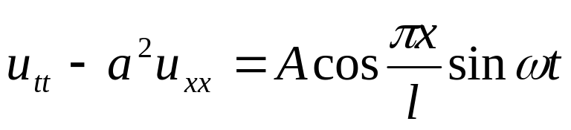
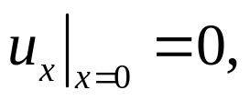
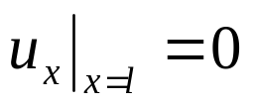
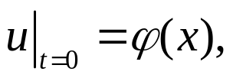
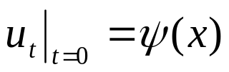

傅里叶级数法
例1、求解定解问题
（P204）
(1)
(2)
(3)
若采用分离变数法来解，则将变数分离的试探解
u(x,t)= X(x) T(t)代入非齐次方程，不能将它分解
为X(x)和T(t)的常微分方程。

Slide 3
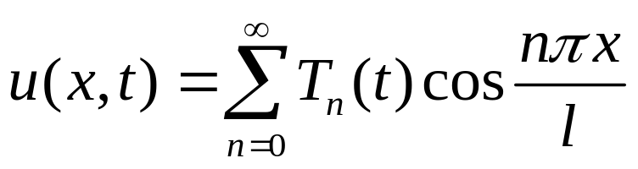
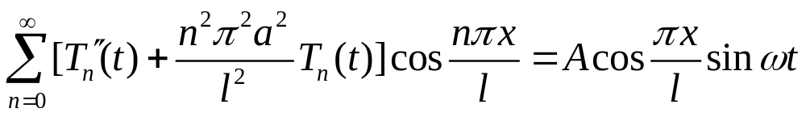
(1)
(2)
(3)
在有限区间(0,l)上定解问题(1)~(3)的解u(x,t)关于变数
x展成傅氏级数，
考虑到u(x,t)须满足边界条件(2)，将
解u(x,t)关于变数x展成余弦级数
(4)
将(4)代入(1)

Slide 4
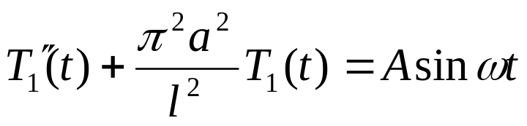
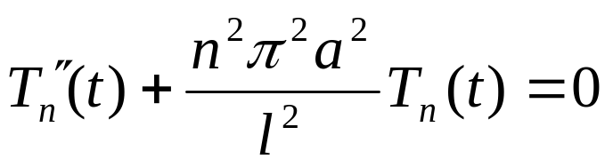

比较两边的系数，分离出T_{n}(t)的常微分方程

Slide 5
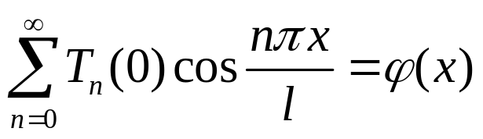
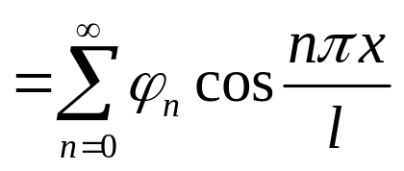
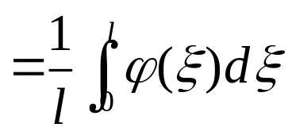
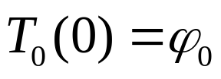

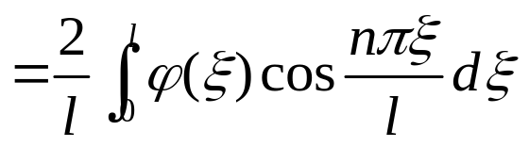

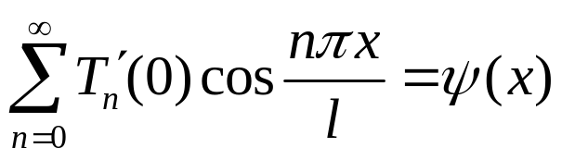

(3)
(4)
将(4)代入(3)得，
(5)
(6)

Slide 6
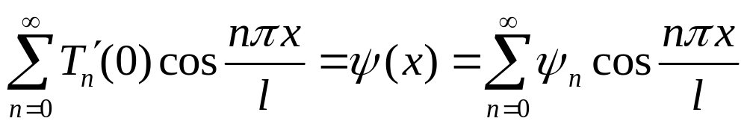
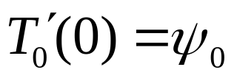
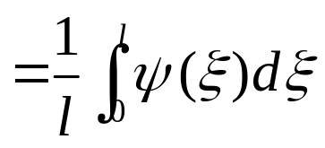
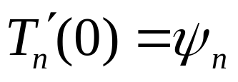
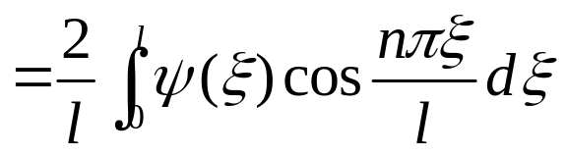
(6)

Slide 7
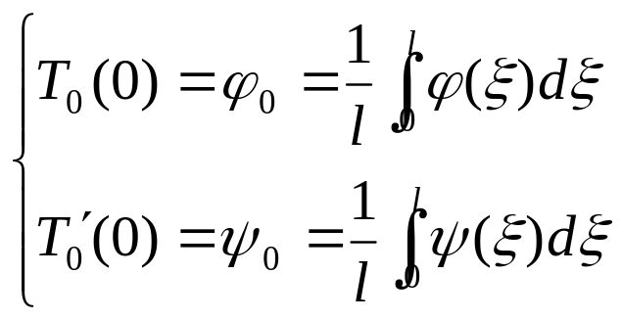
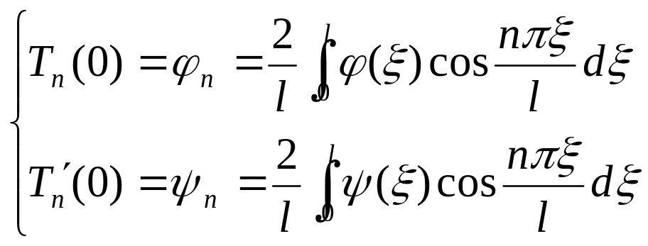
由(5)、(6)得T_{n}(t)的非零值初始条件
(7)

Slide 8
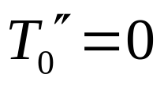
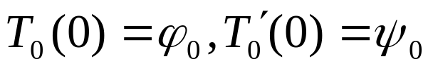






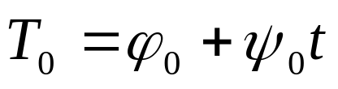
求T_{n}(t)的常微分方程在初始条件(7)下的解
①
所以
(8)

Slide 9

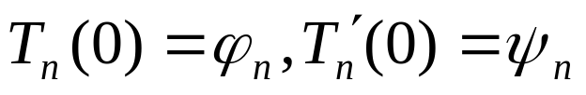
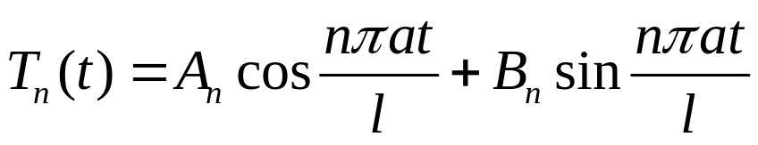
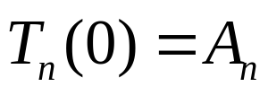
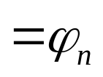
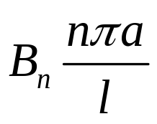
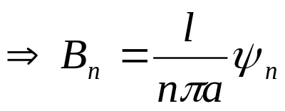
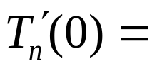
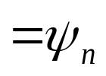
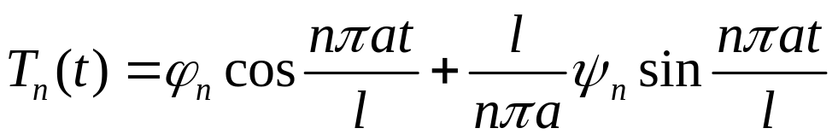
②
所以
(9)

Slide 10

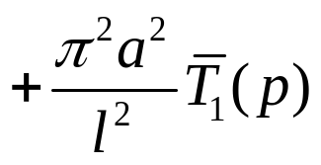
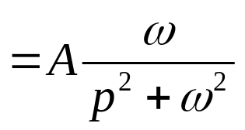

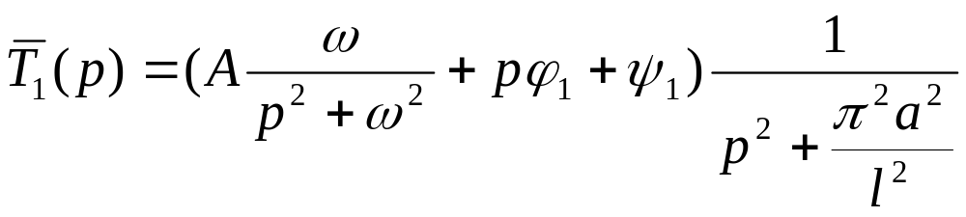
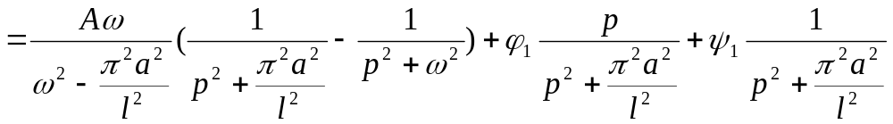
③
对常微分方程进行拉氏变换，

Slide 11

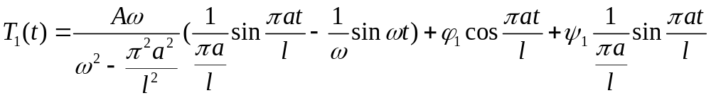
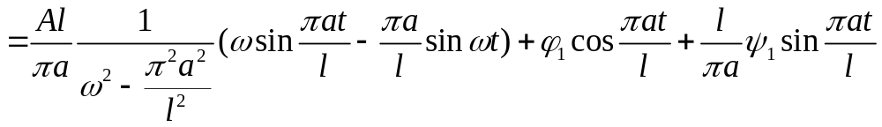
(10)
将(8)~(10)代入(4)，得到所求的解

Slide 12
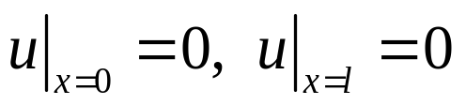
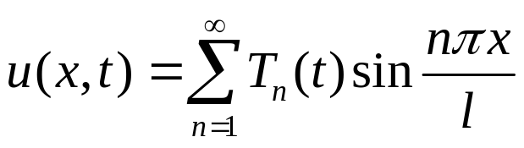
通过将解u(x,t)关于变数x展成傅氏级数的方法，达
到把解偏微分方程定解问题简化为解T_{n}(t)的常微分
方程的问题，所以这种方法称为傅氏级数法.
u(x,t)展成傅氏级数时，是展成正弦级数还是展
成余弦级数，是由边界条件决定的,
①
将解u(x,t)关于变数x展成傅里叶正弦级数：

Slide 13
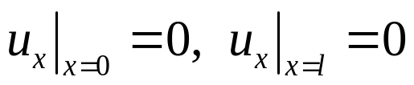
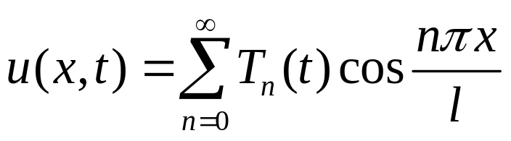
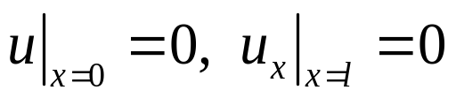
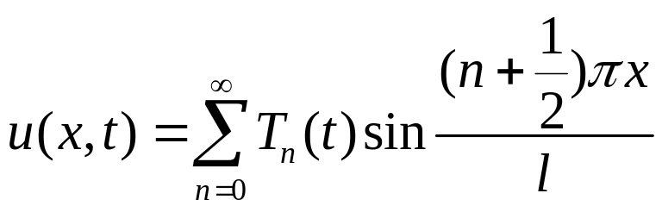
②
将解u(x,t)关于变数x展成傅里叶余弦级数：
③
将解u(x,t)关于变数x展成广义傅里叶正弦级数：

Slide 14
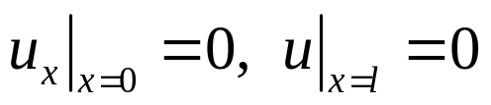
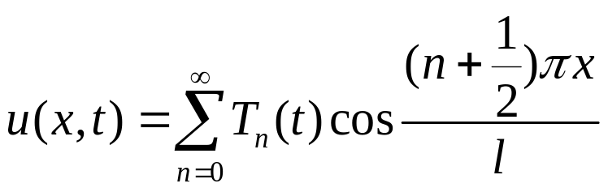
④
将解u(x,t)关于变数x展成广义傅里叶余弦级数：
综上所述，对于振动和输运问题，在齐次边界条件
下，不论齐次还是非齐次方程定解问题，傅里叶级
数法均可应用；但分离变数法只可应用于齐次方程
定解问题。

Slide 15
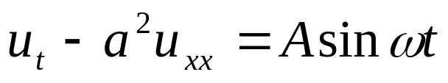
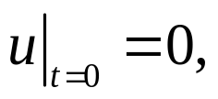

例2、求解定解问题
(1)
(2)
(3)
解：
该定解问题具有第二类齐次边界条件，故将
u(x,t)展成傅里叶余弦级数
(4)
代入泛定方程可得，

Slide 16




比较上式两边系数

Slide 17





(3)
(4)
把(4)代入初始条件(3)，得

Slide 18






Slide 19







Slide 20



§8.3 非齐次边界条件的处理
§8.4 泊松方程
一、非齐次边界条件的齐次化
1、一般处理方法
例1、自由振动问题
(P216 )
(1)
(2)
(3)

Slide 21


(1)
(2)
(3)
解：
设找到一个满足条件(2)的辅助函数v(x,t)
(4)
并令
(5)
式中w(x,t)是未知函数，
即将求u(x,t)的问题变为求
w(x,t)的问题，
将(5)代入(1)~(3)，得

Slide 22










(1)
(2)
(3)
(5)
将(5)代入(1)~(3)，得
(6)
(7)
(8)

Slide 23



(6)
(7)
(8)
上式(6)~(8)是第一类齐次边界条件的定解问题，可
用傅氏级数法求出w(x,t)。
只要事先找到满足非齐次边界条件的函数v(x,t)，
并作代换u(x,t)= v(x,t)+ w(x,t) ，可将函数u(x,t)满足的
非齐次边界条件的定解问题变换为函数w(x,t)满足的齐
次边界条件的定解问题。

Slide 24








取v(x,t)是x的线性函数，
其中A(t)和B(t)由v(x,t)满足的非齐次边界条件来确定。
所以

Slide 25






讨论：
(1)、若是第二类非齐次边界条件
可设
其中A(t)和B(t)由v(x,t)满足的非齐次边界条件来确定，
即
即
则w(x,t)的边界条件是齐次的，
(2)、若是第一、二类非齐次边界条件
或
可设
可将w(x,t)的边界条件齐次化。

Slide 26
把非齐次边界条件化为齐次边界条件所付出代价是
把齐次方程变为非齐次方程。
但这不是绝对的，对于
某些类型的非齐次边界条件，经边界条件齐次化后的
方程仍保留为齐次方程。

Slide 27
三部曲：
(1)、写出正确的定解问题；
(2)、边界条件齐次化；
(3)、求解
——傅氏级数法或分离变数法

Slide 28





2、特殊处理方法
例2、
(1)
(2)
(3)
如果按上述一般处理方法，应取
相应的w(x,t)的定解问题中泛定方程为
是非齐次方程.

Slide 29







(1)
(2)
(3)
特解具有分离变数的形式
(4)
将(4)代入(1)、(2)，得
(5)
(6)

Slide 30









将常微分方程(5)的解
代入(6)
所以

Slide 31



(7)
令
(8)
将(6)、(7)代入(1)~(3)，得w(x,t)的定解问题，
(8)

Slide 32







(8)

Slide 33


(9)
(10)
(11)
定解问题(9)~(11)为齐次方程、齐次边界条件，可用
分离变数法求解或傅氏级数法求解.
——P218

Slide 34





二、泊松方程定解问题的特解法
方法:
将泊松方程的定解问题变为拉氏方程的定解问题
非齐次常微分方程的解 = 相应齐次方程的通解 + 特解
先把一个特解v，让它满足泊松方程
令
代入泊松方程定解问题
使得w满足的定解问题成为
——拉氏方程
的定解问题

Slide 35
利用泊松方程的特解v和变换u=v+w，将解泊松
方程定解问题变为解拉氏方程定解问题，所以
称为特解法。

Slide 36










例1、
解：
先设法找泊松方程的一个特解。
取

Slide 37





令
把问题转化为w的定解问题

Slide 38



在极坐标系中用分离变数法求解圆内区域拉氏方程
的一般解是
把上式代入边界条件

Slide 39







比较两边系数

Slide 41









